Slide 1
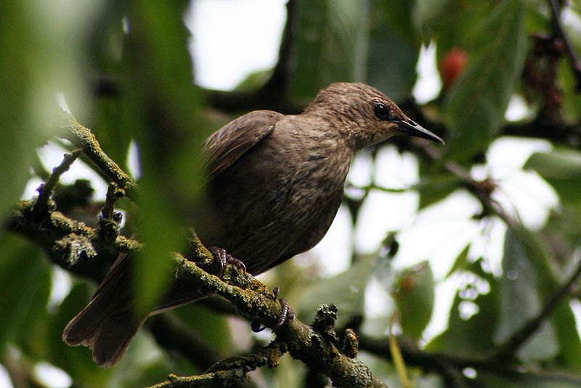
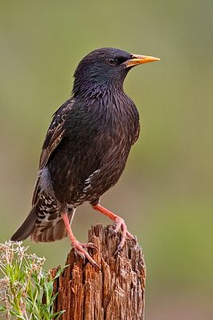
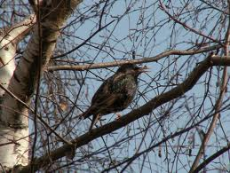
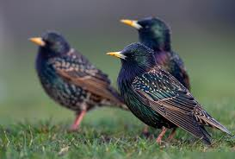

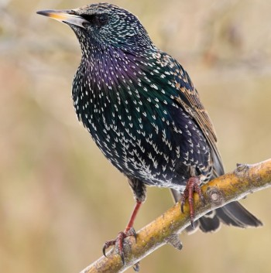
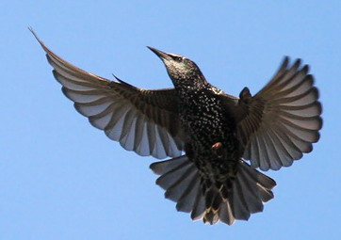
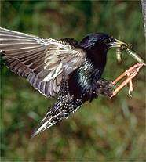
Урок математики 2 класс ПНШ
Урок математики
Тема урока:
запись вычитания в строчку и столбиком
Рыбалко Ольга Николаевна учитель начальных классов
г. Кемерово, МБОУ «Гимназия №41»
2012год

Slide 2
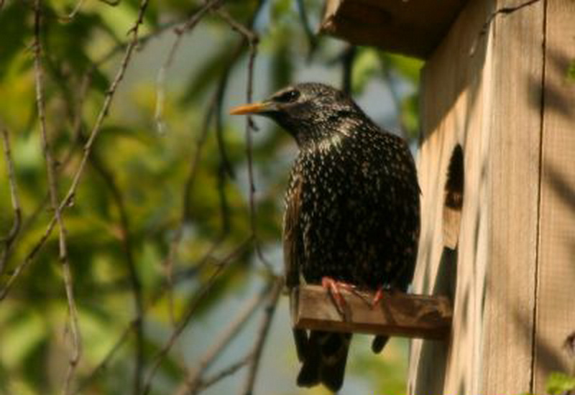
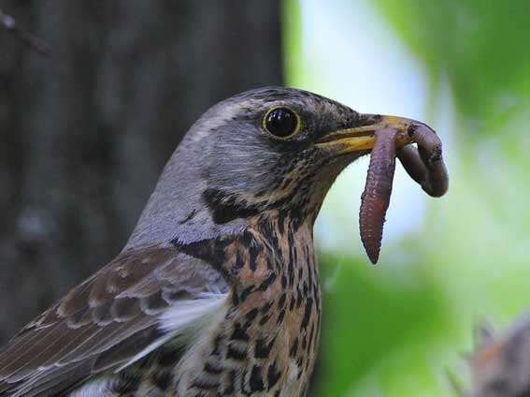

Slide 3
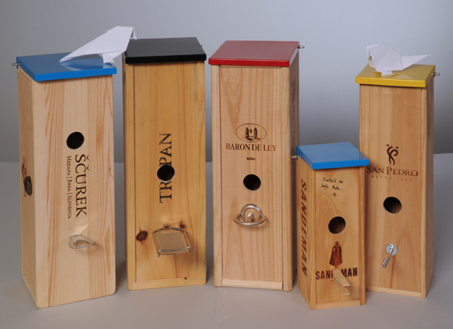
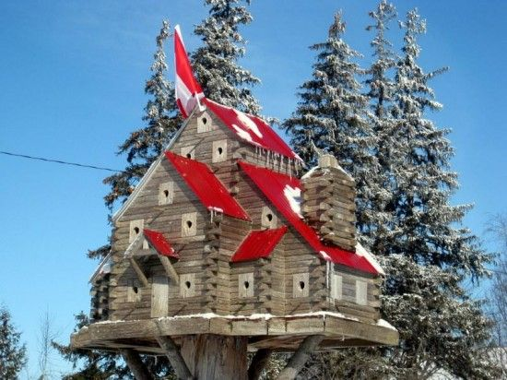

Slide 4
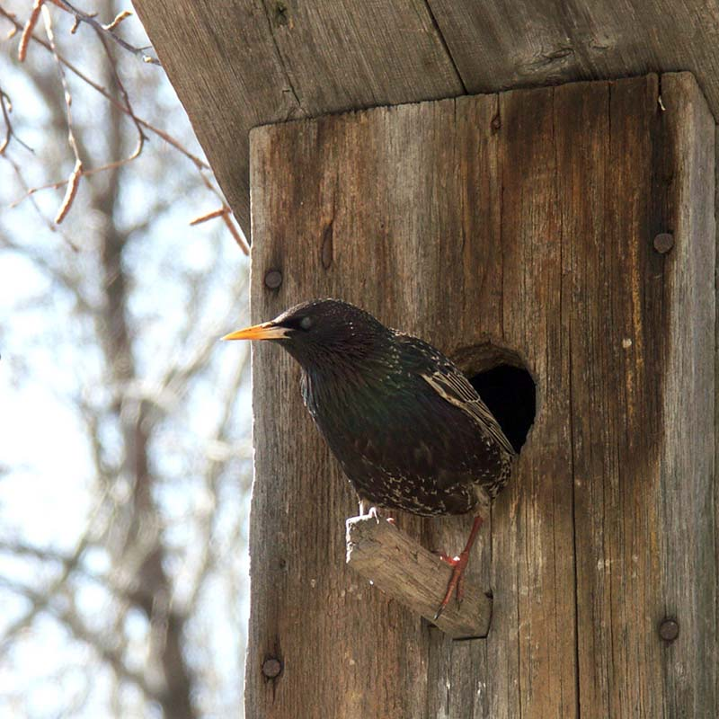
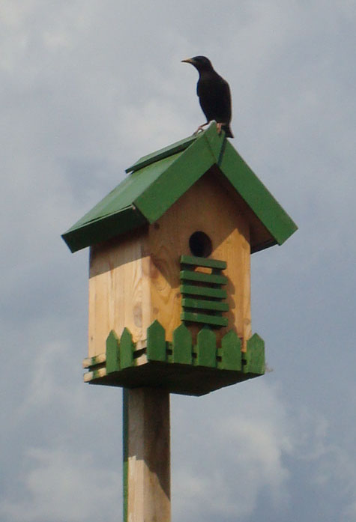
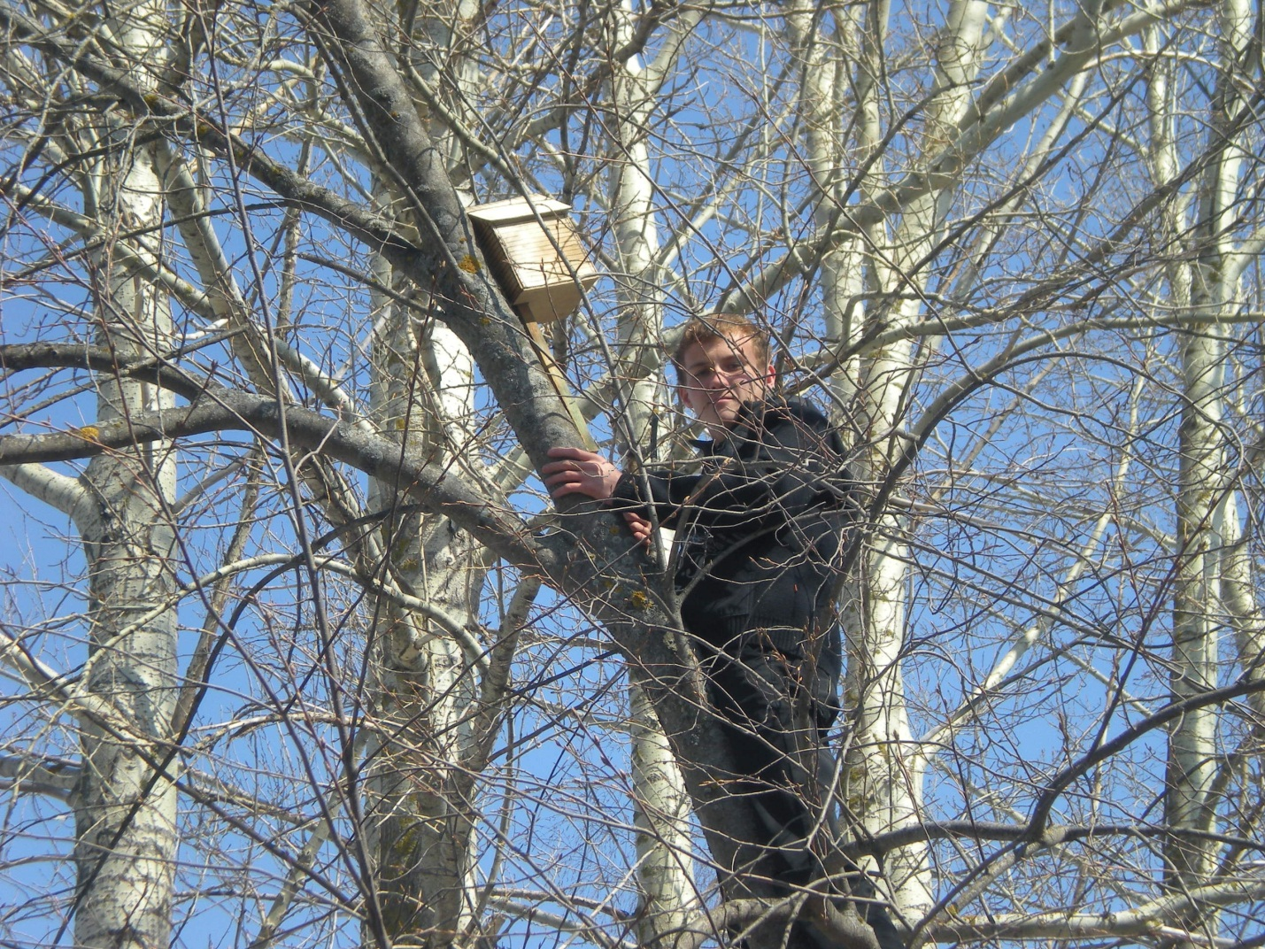
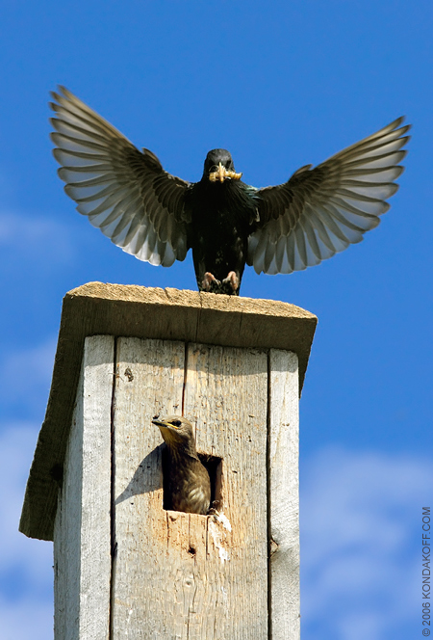

Slide 5
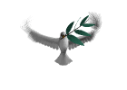
78 – 41= (70+8) - (40+1) =
( 70 - 40)+ (8 - 1) =30+7=37

Slide 6
78 – 41= (70+8) - (40+1) =
( 70 - 40)+ (8 - 1) =30+7=37
Миша решил
78
41
37
Маша решила
Чья запись верна?
Кто прав из ребят?

Slide 7
Тема урока: запись вычитания в строчку и столбиком
Знаем
Не знаем
Главное правило: сложение и вычитание выполняем поразрядно
Не знаем как записывать в столбик
научиться записывать вычитание в строчку и столбиком
Цель:

Slide 8
78 - 41=(70+8) - (40+1)= (70 - 40)+(8 - 1)= 30+7=37
Миша решил
78
41
37
Маша решила
Чья запись верна?
Кто прав из ребят?

Slide 9
78
41
37
- Назовите уменьшаемое.
- Назовите вычитаемое.
- Назовите значение разности.
- Как можно назвать такую
запись?
- Почему значение разности состоит из 3 десятков и ещё 7 единиц?
- Как нашли эти числа?

Slide 10
Задание №3 Самопроверка
1
2
3
4
5
46
21
59
48
87
30
475
253
398
71
46-21
59-48
87-30
475-253
398-71
Какое выражение требует при записи в столбик от вас особого внимания?

Slide 11
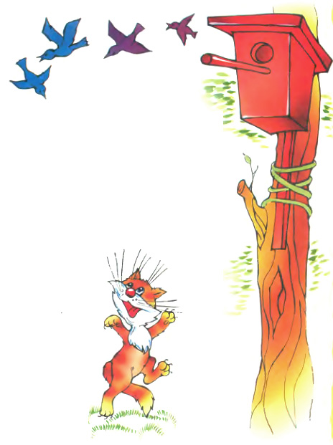

физминутка
Ждет гостей высокий клен -
Дом на ветке укреплен.
Краской выкрашена крыша,
Есть крылечко для певцов…
В синем небе щебет слышен
К нам летит семья скворцов.
Мы сегодня встали рано,
Ждали птиц еще вчера.
Ходит по двору охрана,
Гонит кошек со двора.
Мы скворцам руками машем,
Барабаним и поем:
- Поживите в доме нашем!
Хорошо вам будет в нем!
Стали птицы приближаться,
Долетели до двора,
Не смогли мы удержаться,
Хором крикнули: – Ура!
Удивительное дело:
Все семейство улетело!
«Скворцы прилетели» Агния Львовна Барто

Slide 12
Задание №4 Взаимопроверка
I в. 59 - 36 823 - 76
II в. 43 - 25 463 - 321
59 823
36 76
43 463
25 321
823
76
54-38
54
38

Slide 13
Задание №5 Самопроверка
509 400 741 10 30 86
77
9
Миша
509 400 741
10 30 86
Маша

Slide 14
Задание №7 Работа в паре
1 ряд
3 ряд
Было – руб.
Потратили -…
Осталось -…
Было – кг
Продали -…
Осталось -…
2 ряд
Было – м
Отрезали - …
Осталось -…

Slide 15
Решение задачи
230-110=120 (...) - осталось
230
110
120 (…)
Ответ: 120 ….. осталось.

Slide 16
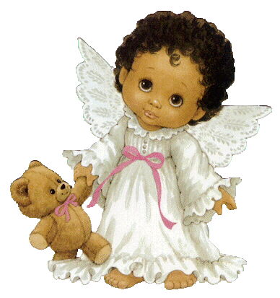


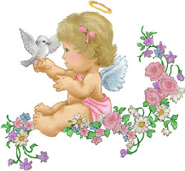
Итог урока
Цель урока достигнута?
6 скворушек - «5»
4 - 5 скворушек – «4»
Молодцы! Спасибо за работу на уроке, ребята!

Slide 17
Домашнее задание: Т. стр.30, №4

Slide 18


Скворцы всеядны — питаются как растительной, так и животной пищей. Ранней весной охотятся за дождевыми червями, выбирающимися к поверхности земли на проталинах либо собирают личинок насекомых, зимовавших в укромных местах. Когда тёплая погода будит природу, ловят разнообразных насекомых: кузнечиков, пауков, бабочек, гусениц, симфил (Symphila) и червей. Из растительной пищи употребляют семена и плоды растений: ягоды, яблоки, груши, сливы, вишню и пр. Способны принести серьёзный вред зерновым посевам и виноградникам. Если плод защищён скорлупой либо жёсткой кожицей, они расщепляют его с помощью рычага: вставляют клюв в маленькую дырочку и постепенно разжимая его, вскрывают содержимое^{[4]}.

Slide 19

Издавна любят скворцов в народе, не только потому, что от этих птиц много пользы: весной вместе
с грачами ходят они по полям, собирая насекомых и их личинок, зимовавших в земле, летом отыскивают различных гусениц, жуков – листоедов, вскармливая птенцов, прилетают к гнезду 300 -400 раз в день. Неважно, что у них нет своих песен, они прекрасные звукоподражатели. Испокон веков скворцы жили даже и тогда, когда скворечники никто не развешивал. Они прилетали к жилью из леса. Их и сейчас немало там живет. Гнёзда свои устраивают в дуплах, но дупел часто не хватает. Поэтому, проявляя заботу о скворцах, вывешивая скворечники у домов, в садах, парках, вы делаете очень полезное дело.

